Slide 1





능동적 사고 방식의
java
강사 박주병

Slide 2






Part09 객체지향2
상속
this
super 생성자
실습 문제

Slide 3




상속

Slide 4
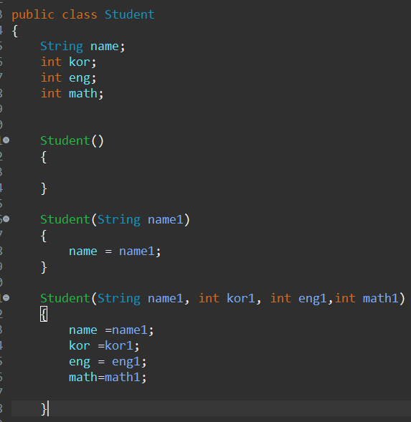
생성자
1.객체 생성시 최초 1번만 실행되는 특별한 메서드
2.클래스와 이름이 같아야한다(대소문자 구분)
3.리턴타입이 없어야 한다(void가 아님)
4.객체는 무조건 생성자를 통해서 생성된다.

Slide 5
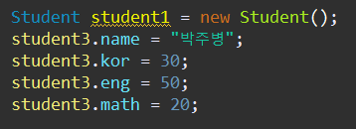
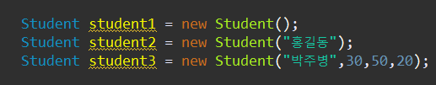
생성자의 사용방법

Slide 6
지금까지 클래스를 만들면서 생성자를 만든적이 없는데?

Slide 7

기본 생성자
생성자가 하나도 없다면 자동으로 만들어 준다.

Slide 8
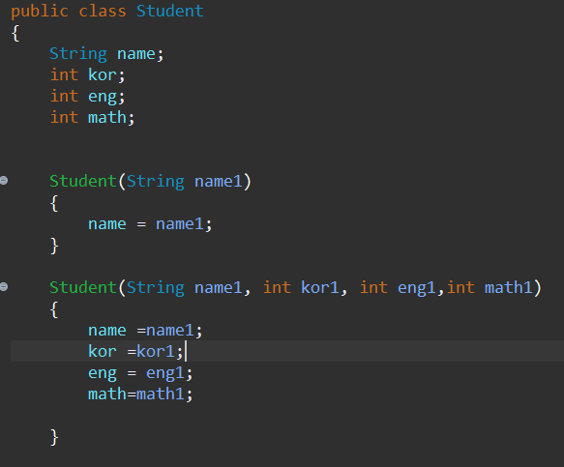
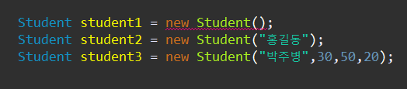
기본 생성자가 없어 ERROR!

Slide 9
기본 생성자로 생성시 기본값을 셋팅하면 어떨까?

Slide 10

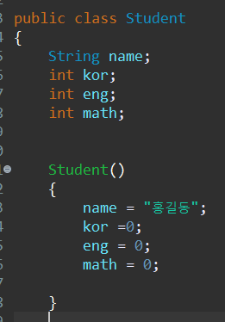
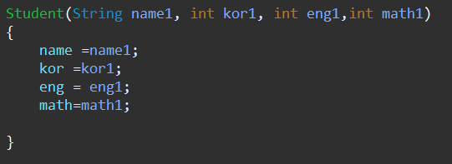
만들어놓은 생성자를 활용할수 없을까?

Slide 11
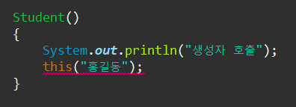
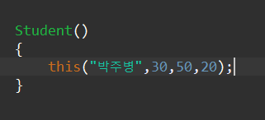
생성자에서 다른 생성자 호출
1.생성자의 가장 첫줄에 작성해야 한다.
2.메서드 이름을 this로 해야 한다.

Slide 12
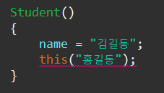
왜 첫줄에 작성해야 할까?
의미가 없는 코드가 된다.
기능적으로는 문제 없지만 일반 메서드를 통해 멤버변수를 초기화 한다면 컴파일러가 체크할 방법이 없다.
따라서 무조건 첫줄에 작성하게 함으로써
가능성을 완전히 없앤다.

Slide 13




this

Slide 14
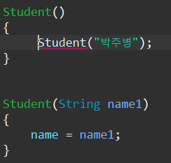
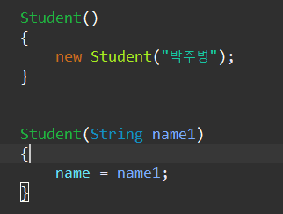
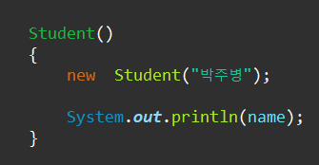
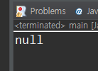
왜 생성자의 이름을 this로 바꿔야 할까?

Slide 15
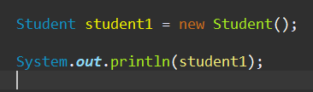

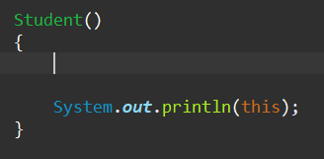
클래스 내부에서 자기 자신의 객체를 의미하는
변수가 필요하다

Slide 16
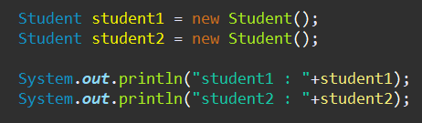
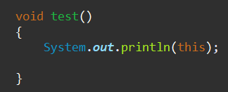
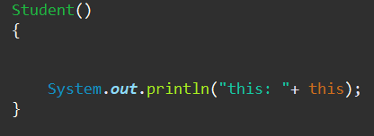
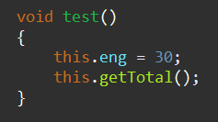
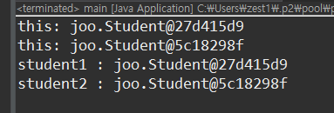
this는 자기 자신의 객체주소를 가지는 참조변수이다.

Slide 17
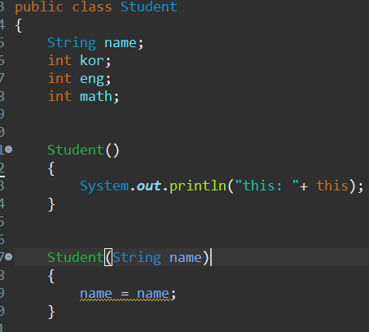
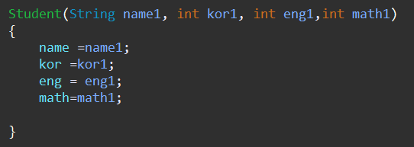
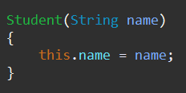
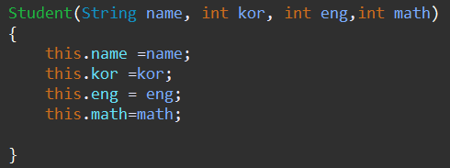

Slide 18
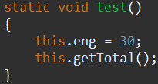
퀴즈
static은 객체 생성이전에도 사용할수 있다.
따라서 객체를 가리키는 this는 사용할수 없다.

Slide 19
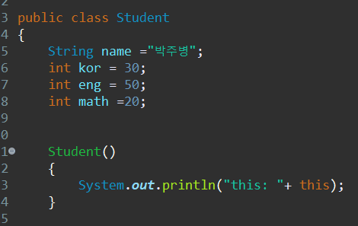
VS

Slide 20



멤버변수 초기화

Slide 21
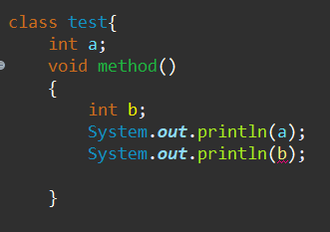
자료형 | 기본값
boolean | false
char | ‘\u0000’
참조형 | null
그외 | 0
멤버변수는 기본값 초기화
지역변수는 쓰레기값
지역변수는 반드시 초기화를 해야 사용할수 있다.

Slide 22

멤버변수 초기화 방법 3가지
명시적 초기화
생성자
초기화 블럭

Slide 23
명시적 초기화
값을 하드코딩으로 바로 초기화 할경우 좋다.

Slide 24
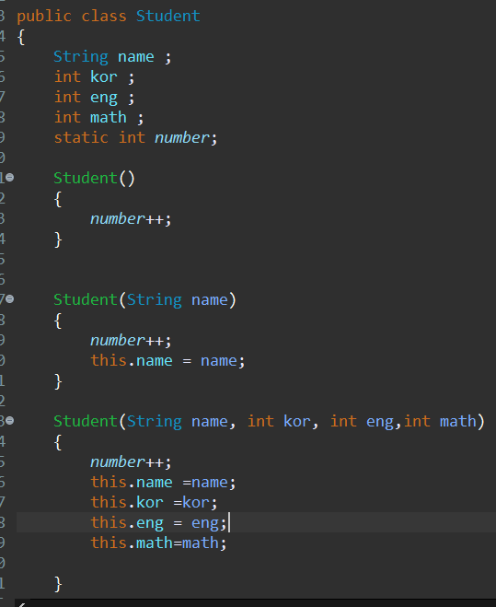
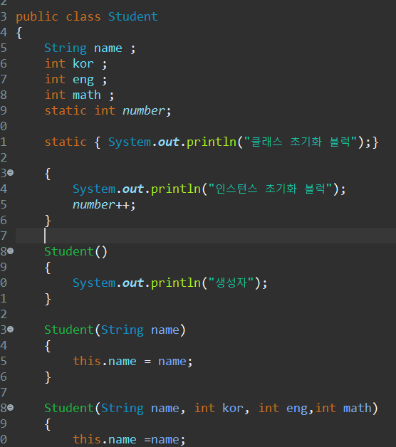
초기화 블럭

Slide 25
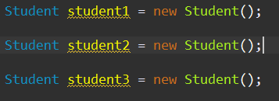
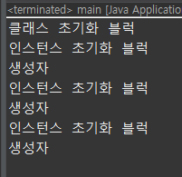
클래스 초기화 블럭
클래스가 메모리에 처음 로딩될때 한번만 실행
(객체가 메모리에 생성될때가 아니다!)
인스턴스 초기화 블럭
인스턴스가 만들어질때 마다 생성자보다 먼저 실행

Slide 26
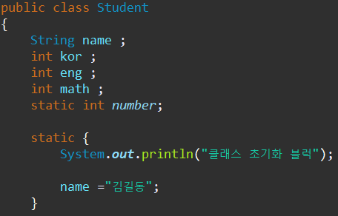
클래스 초기화 블록은 객체 생성보다 이전에 실행되므로 인스턴스 변수는 사용할수 없다.

Slide 27

연습문제

Slide 28
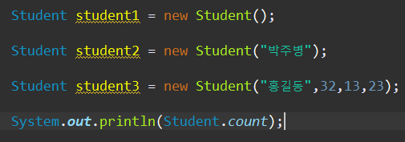

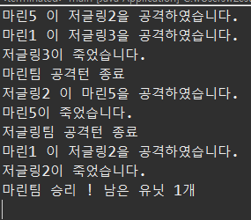
연습문제1
클래스명 | Marine,Zergling
멤버변수 | int hp | 40
 | int power | 5
 | int armor | 0
 | String name | 유닛이름
메서드 | powerUp() | 매개변수:없음 내용: 모든 유닛의power를 1증가 시킨다. 리턴:없음
 | armorUp() | 매개변수:없음 내용: 모든 유닛의armor를 1증가 시킨다. 리턴:없음
 | attack(Marine) attack(Zergling)
 | showState() | 유닛의 상태 출력
Student 클래스가 생성 될때마다
학생수 카운트를 올려보자
2. 오른쪽의 클래스를 만든후 각각 12개의 객체를
생성하여랜덤하게 공격하자.
(한팀씩 번갈아 가며 공격하며 어떤마린이 어떤 저글링을 공격할지는 랜덤이다.
즉 마린의 공격턴일때 공격안하는 마린이 있을수도 있다.)
어느 한쪽이 전멸할때까지 진행되며 승리팀이
어디인지 그리고 승리팀의 남은 유닛들의 상태를
출력하자

Slide 29





강사 박주병

